Slide 1
1. FÉLÉVES CSOPORTOS PROJECT FELADAT BEKE MIHÁLY

Slide 2
Mi volt a feladat?
Átalakítás HTML formázás helyett kizárólag csatolt külső css módszer alkalmazására
Nyilak elhelyezése, feladatok összefűzése

Slide 3
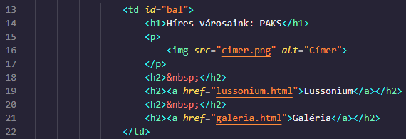
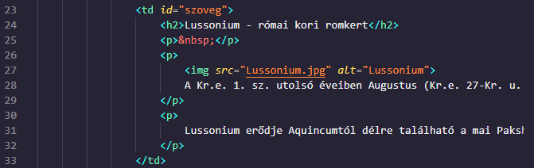
Módosított html kód osztály kijelölővel/azonosítóval helyettesített részei
Csak azonosítókat használtam, másra nem volt szükség

Slide 4
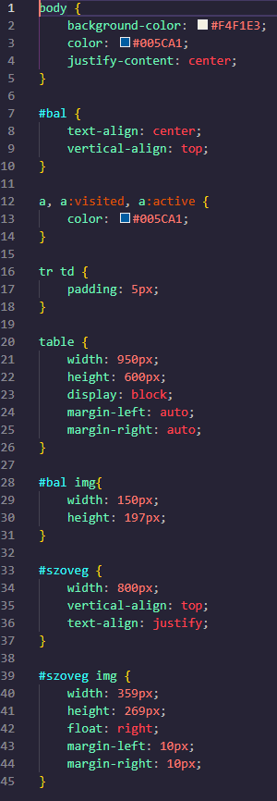
Css állomány bemutatása
body: Az oldal alapértelmezett háttérszínét és szövegszínét állítja be, valamint középre igazítja a tartalmat.
#bal: A bal oldali menü stílusait határozza meg, beleértve a középre igazítást és a függőleges elrendezést.
a, a:visited, a:active: Meghatározza a linkek színét minden állapotban, így egységes megjelenést biztosít.
tr td: A táblázat celláinak belső margóját állítja be, hogy legyen hely a szöveg és a cella széle között.
table: A táblázat szélességét, magasságát és középre igazítását adja meg.
#bal img: A bal oldali menü képének méreteit szabályozza.
#szoveg: A tartalom szélességét, függőleges elrendezését és sorkizárását határozza meg.
#szoveg img: A tartalomhoz tartozó kép stílusait tartalmazza, beleértve a méreteket, a jobbra igazítást, és a környező margókat.

Slide 5
Továbbfejlesztési lehetőségek, előnyei ezen módszernek
Az oldal reszponzívvá tétele
Modern színsémák és megjelenés használata
Előnyei:
Formázás átláthatósága
Könnyebb továbbfejleszthetőség
Modernebb megoldások is használhatóak a későbbiekben
A HTML kód átláthatóságának növelése

Slide 6
Okozott-e nehézséget bármi megvalósítása/ Volt-e valami amit nem sikerült megvalósítani
Talán nehézségnek mondható a paddingek beállítása, ami nem volt megadva külön az inline cssben, de azt is sikerült megcsinálnom, így minden feladatot, általam hibátlannak vélve, teljesítve

